Slide 1
第六章 建造者模式
(Builder)

Slide 2
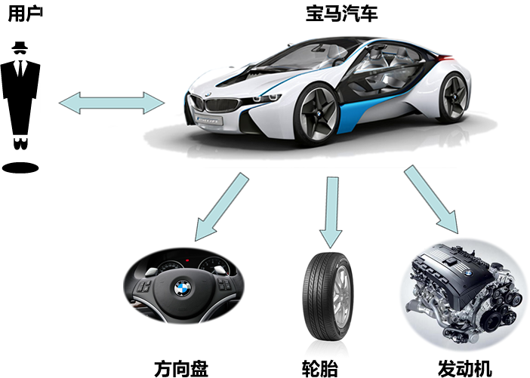
6.1 建造者模式简介
复杂对象
复杂对象（汽车）构造示意图

Slide 3
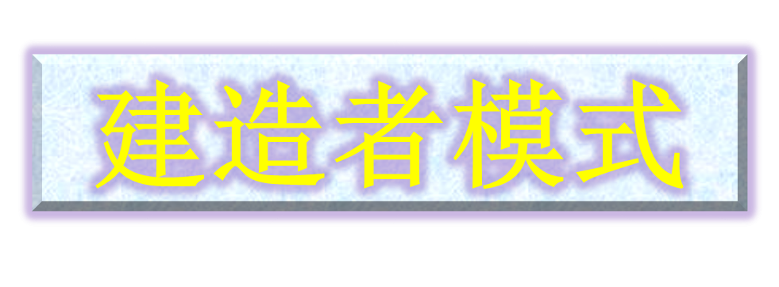
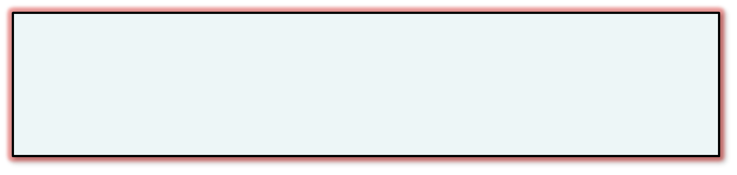
6.1 建造者模式简介
分析
  如何将这些部件组装成一辆完整的汽车并返回给用户？
建造者模式可以将部件本身和它们的组装过程分开，关注如何一步步创建一个包含多个组成部分的复杂对象，用户只需要指定复杂对象的类型即可得到该对象，而无须知道其内部的具体构造细节。

Slide 4
6.1 建造者模式简介
也称为生成器模式
  将一个复杂对象的构建与其表示相分离，使得同样的构建过程可以创建不同的表示。
    —《设计模式》GoF
使用建造者模式的动机（Motivation）
  在软件系统中，有时候面临着“一个复杂对象”的创建工作，复杂对象由各个部分的子对象用一定的算法构成；
  由于需求的变化，复杂对象的各个部分经常面临着剧烈的变化，但是将它们组合在一起的算法却相对稳定。
    如何应对这种变化？
    如何提供一种“封装机制”来隔离出“复杂对象的各个部分”的变化，从而保持系统中的“稳定构建算法”不随着需求改变而改变？

Slide 5
6.1 建造者模式简介
对象相当于一个待建造的产品，而对象的属性相当于产品的零件；
建造产品的过程就是组合零件的过程：由于过程很复杂，因此，先分步创建”零件”, 而这些“零件”的创建/组合过程往往被“外部化”到一个称作建造者的对象里，建造者返还给客户端的是一个完整的产品对象。

Slide 6
6.1 建造者模式简介
首先，客户端负责创建指导者和具体建造者对象。
然后，客户把具体建造者对象交给指导者。“客户一声令下”，指导者操纵（调用）具体建造者开始创建产品。当产品创建完成后，具体建造者把产品返还给客户端。

Slide 7
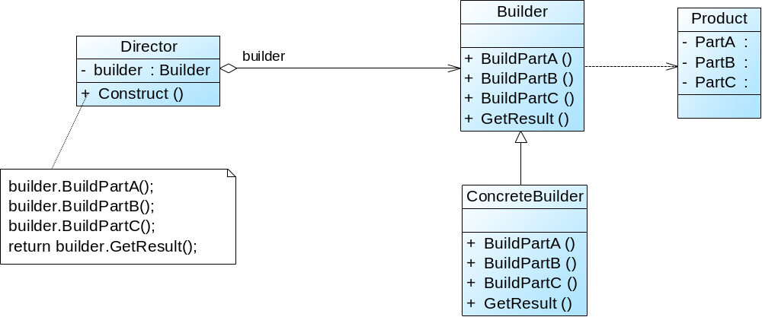
6.2 建造者模式的结构

Slide 8
6.2 建造者模式的结构
建造者（Builder）角色：给出一个抽象接口，以规范产品对象的各个组成成分的建造。一般而言，此接口独立于应用程序的商业逻辑。模式中直接创建产品对象的是具体建造者（ConcreteBuilder）角色。具体建造者类必须实现这个接口所要求的方法：一是零件建造方法，二是组装返还结果。
具体建造者（Concrete Builder）角色：担任这个角色的是与应用程序紧密相关的类，它们在应用程序调用下创建产品实例。这个角色主要完成的任务包括：
  实现Builder角色提供的接口，定义产品对象，一步一步（零件）完成创建产品实例的过程。
  在建造过程完成后，提供产品的实例（组装成完整产品）。
指导者（Director）角色：担任这个角色的类调用具体建造者角色以创建产品对象。指导者并没有产品类的具体知识（只负责调用具体建造者），真正拥有产品类的具体知识的是具体建造者对象。
产品（Product）角色：产品便是建造中的复杂对象。
指导者角色是与客户端打交道的角色。指导者将客户端创建产品的请求划分为对各个零件的建造请求，再将这些请求委派给具体建造者内部的具体方法。具体建造者角色是做具体建造工作的，但却不为客户端所知。

Slide 9
6.3 示例
游戏中构建一座房子时，房子的构成和构建步骤通常是稳定不变的，但是房子的风格要经常变化，因此这样的房子的构建可以选用建造者模式。
  （示例--GameHouseBuilder）

Slide 10
6.3 示例
Builder模式主要用于“分步骤构建一个复杂的对象”。在这其中“分步骤构建过程”是一个稳定的算法（即：Director，如上面例子中的GameManager中的CreateHouse ()），而复杂对象的各个部分（封装于ConcreteBuilder）则经常变化。
AbstractFactory模式解决“系列对象”的需求变化，Builder模式解决“对象内的部分”的需求变化。Builder模式经常和Composite（组合）模式组合使用。

Slide 11
6.4 建造者模式的优点
客户端不必知道产品内部组成的细节，将产品本身与产品的创建过程解耦，使得相同的创建过程可以创建不同的产品对象。
  每一个具体建造者都相对独立，与其他的具体建造者无关，因此可以很方便地替换具体建造者或增加新的具体建造者，扩展方便，符合开放/封闭原则；
  可以更加精细地控制产品的创建过程。

Slide 12
6.5 建造者模式的缺点
建造者模式所创建的产品一般具有较多的共同点，其组成部分相似，如果产品之间的差异性很大，不适合使用建造者模式，因此其使用范围受到一定的限制；
  分步骤构建算法（零部件的构建顺序/过程，即Director）如果不稳定，则不适合；
如果产品的内部变化复杂（需要区分的细节太多），可能会需要定义很多具体建造者类来实现这种变化，导致系统变得很庞大，增加了系统的理解难度和运行成本。

